Slide 1
UNIDADE 3
A MEDIUNIDADE E O MÉDIUM
AULA 14
De graça recebestes, de graça dai
Notes:
TERCEIRA UNIDADE: A MEDIUNIDADE E O MÉDIUM
Capítulo 15 – “De graça recebestes, de graça dai”

Slide 3
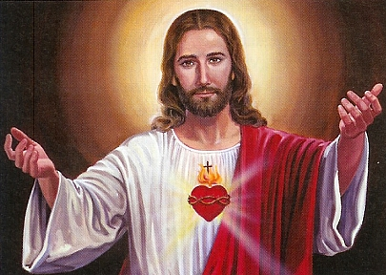
De graça recebestes, de graça dai Jesus (Mateus 10)

Slide 4
O mestre não somente recomendou o exercício gratuito da mediunidade,
ele o exemplificou
Therezinha Oliveira

Slide 5
Por que o exercício mediúnico não pode ser cobrado?
Notes:
5

Slide 6
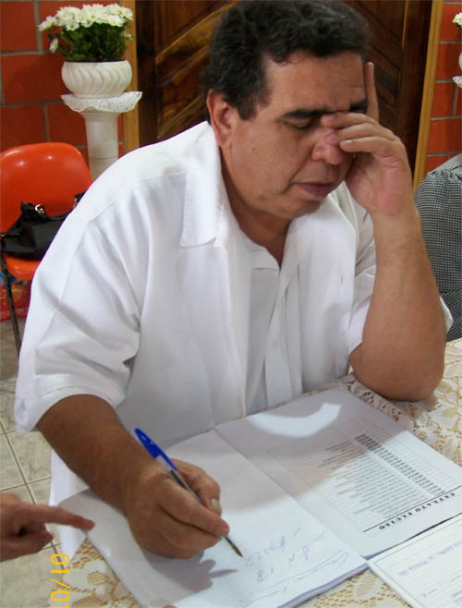
O trabalho com a mediunidade
é diferente...

Slide 7
Enseja um trabalho que é espiritual e só se realiza com
o concurso dos Espíritos desencarnados
Therezinha Oliveira

Slide 8
Tem a finalidade (...) de promover o esclarecimento, a ajuda mútua e a fraternidade entre encarnados e desencarnados
Therezinha Oliveira

Slide 9
E se a mediunidade fosse comercializada?

Slide 10
Os pobres poderão ter dificultado ou impedido o acesso ao esclarecimento, conforto e ajuda espiritual Therezinha Oliveira
Notes:
“Deus quer que a luz chegue a todos, não quer que o mais pobre dela fique privado e possa dizer: não tenho fé, porque não a pude pagar; não tive o consolo de receber encorajamentos e os testemunhos de afeição dos que pranteio, porque sou pobre.” Allan Kardec, O Evangelho Segundo o Espiritismo, cap. 26.

Slide 11
O médium estará recebendo
a paga pelo trabalho dos Espíritos, o que é imoral
Therezinha Oliveira

Slide 12
Teremos de assegurar resultados, mas não poderemos fazer
Therezinha Oliveira
Notes:
Porque a mediunidade é uma faculdade fugidia, instável, com a qual ninguém pode contar com certeza, já que não funciona sem o concurso dos Espíritos. “Explorar a mediunidade é, portanto, dispor de uma coisa de que realmente não se é dono. Afirmar o contrário é enganar a quem paga.” Allan Kardec, O Evangelho Segundo o Espiritismo, cap. 26.

Slide 13
Atrairá para junto do médium Espíritos inferiores
Therezinha Oliveira
Notes:
Como os bons Espíritos não se prestam a esse comércio e se afastam, os que ficam junto do médium mercenário ou ambicioso são Espíritos levianos, pseudo-sábios ou até malévolos, mas, no mínimo, ignorantes.

Slide 14
Lançaremos descrédito sobre a mediunidade Therezinha Oliveira
Notes:
“A mediunidade séria nunca pode constituir uma profissão, isso a desacredita moralmente e a assimilaria aos ledores da ‘buena dicha’. Esse tráfico, degenerado em abuso, explorado pelo charlatanismo, a ignorância e a crueldade dos supersticiosos, foi que levou Moisés a proibi-la. O Espiritismo, compreendendo a feição honesta do fenômeno, elevou a mediunidade ao grau de missão. Allan Kardec, O Evangelho Segundo o Espiritismo, cap. 26.

Slide 15
O pagamento não é somente o dinheiro, mas também o prestígio, vantagens, presentes etc

Slide 16
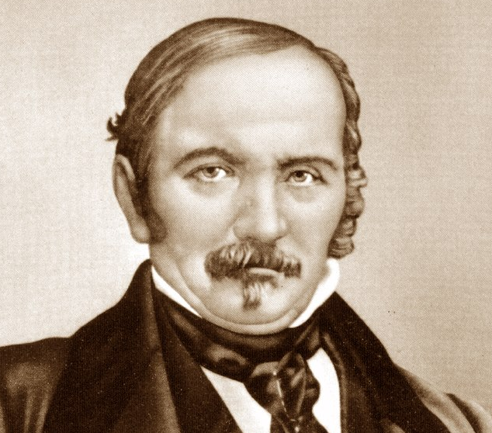
Quem não tiver com que
viver, procure recurso
fora da mediunidade
O Evangelho Segundo o Espiritismo, cap. 26

Slide 17
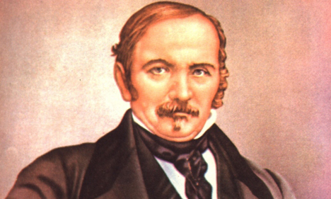
A mediunidade é coisa santa, que deve ser praticada santamente, religiosamente
O Evangelho Segundo o Espiritismo, cap. 26

Slide 18
A remuneração espiritual
Notes:
18

Slide 19
Todo bem que fazemos sempre tem uma recompensa espiritual

Slide 20
A lei de causa e efeito sempre nos dá conforme a obra

Slide 21
Pagaremos dívidas
espirituais anteriores

Slide 22
Adquirimos méritos
para novas realizações

Slide 23
Acelera o nosso progresso espiritual pelo aprendizado adquirido e pela prática no bem e amor ao próximo

Slide 24
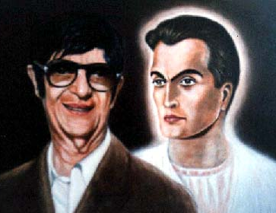
Convívio e proteção dos bons Espíritos com os quais trabalhamos em virtude da mediunidade

Slide 25
Notes:
Capítulo 3 – Fases do treinamento mediúnico. Pág. 90 a 96
2. 2ª fase – Aproximação, pág. 90.
Semana 3 de 3

Slide 26
2ª FASE
APROXIMAÇÃO

Slide 27
Objetivo

Slide 28
Aguçar a sensibilidade para o médium reconhecer a presença do guia mediúnico, distinguindo-o de outras entidades Therezinha Oliveira

Slide 29
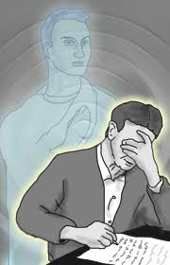
O instrutor espiritual
se aproximará para
se fazer pessoalmente percebido Therezinha Oliveira

Slide 30
Não há ação direta
do instrutor espiritual
sobre o médium

Slide 31
Como ocorre

Slide 32
O instrutor espiritual se
aproxima ou se afasta,
fica à frente, às costas,
de um lado e de outro,
do médium

Slide 33
O médium poderá notar essa movimentação por meio dos fluidos ou luz que ele irradia
Therezinha Oliveira

Slide 34
Lembrete
O plano espiritual
regula e disciplina
as aproximações

Slide 35
O que posso sentir?

Slide 36
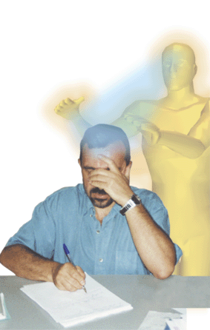
Forte presença de alguém ao seu redor

Slide 37
Perfume
Luzes
Clarões
Sombra
Calor
Forte presença
Imantação do corpo sendo atraído para um lado

Slide 38
PREPARANDO-SE PARA O EXERCÍCIO
Notes:
Capítulo 3 – Fases do Treinamento Mediúnico / Roteiro contido no item 2.4 Modelo para conduzir a fase. Páginas 92 a 94. / Ver material de apoio.
2. 2ª Fase: APROXIMAÇÃO
2.4 Modelo para conduzir a fase
Páginas 92 a 94.
Preparação do físico
Iniciando o preparo para o treinamento mediúnico, vamos deixar de lado os pertences, como bolsas, livros, pacotes, e nos colocar em posição confortável, corpo ereto, pés apoiados no chão, cabeça erguida sem forçar.
Relaxamento
Vamos dirigir nossa atenção ponto a ponto do corpo, a começar pelos pés, contraindo e descontraindo, voltando a atenção para as pernas, o tronco, os ombros, os braços, as mãos, o pescoço, a cabeça, a face, contraindo os músculos e descontraindo a seguir até encontrar um ponto em que estejam à vontade.
Respiração
Para melhorar a disposição física, respiremos profundamente algumas vezes, com bastante calma, inspirando pelo nariz e expirando pela boca, até eliminarmos todo o ar dos pulmões.
Se ainda tivermos alguma parte do corpo em tensão, aproveitemos a respiração para testar e comandar o relaxamento conscientemente.
Depois, que a respiração volte ao ritmo normal.
Autoanálise
Façamos uma autoanálise, tomando ciência das nossas condições momentâneas para nos servir de comparação com as sensações dos exercícios. Isso ajuda a nos conhecer e identificar quais atitudes diárias precisamos reforçar:
Corpo físico – Alguma dor? Algum desconforto? Algum mal-estar?
Campo emocional – Preocupados com alguma coisa? Calmos? Agitados? Nervosos? Tristes? Com medo? Seguros?
Campo espiritual – Temos fé? Confiança? Cedemos com facilidade a pensamentos negativos?
Objetivos da reunião
Focalizemos os objetivos comuns que nos trouxeram a esta Casa, que são o de aprender, educar-nos, para podermos servir aos que mais necessitam.
Integração psíquica com o grupo
Voltemos o pensamento para os companheiros presentes. Como nós, compartilham dos anseios de equilíbrio e precisam de nosso estímulo. Vamos nos ligando a eles e desejando-lhes paz e êxito nos seus intentos.
Sintonia com a equipe espiritual
Como nada realizamos sozinhos, sintonizemos com os Espíritos bondosos que nos assistem, por meio da equipe espiritual da sala, guias mediúnicos e guias de encarnação. Que possamos estreitar a ligação com eles para facilitar a recepção de suas inspirações e desempenhar a tarefa com maior facilidade.
Prece
Senhor, agradecemos por este momento e, em especial, por confiar em nós.
Sabemos que o Seu amor nos conduz e que os bons Espíritos presidem a nossa reunião. Abençoa o nosso esforço de nos educarmos para melhor servir na Seara.
Realizar, neste encontro, 3 exercícios de percepção de fluidos e 3 de aproximação: PA PA PA
Exercício
Pedimos ao companheiro espiritual designado para hoje que inicie a projeção de fluidos para despertar-nos a sensibilidade.
(Não falar!) - Pausa para que todos tenham a oportunidade de perceber.
Aos participantes da sala, pedimos que prestem atenção em como percebem os jatos intensos de fluidos aguçarem os seus pontos de maior sensibilidade.
(Não falar!) - Pausa.
Solicitamos ao amigo espiritual que cesse as projeções.
(Não falar!) – Pausa.
Aos companheiros encarnados: analisem o ambiente sem a projeção fluídica, mantendo-se atentos para a próxima fase.
(Não falar!) - Pausa.
Vamos emitir um forte chamamento mental para que os nossos guias se aproximem de nós para conhecermos a sua irradiação.
(Não falar!) - Pausa.
Já próximos, os protetores espirituais se movimentam, de um lado para o outro, à frente, às costas, testando a nossa percepção. Vamos acompanhar com atenção e tranquilidade para arquivarmos na lembrança como poderíamos reconhecê-los em outra ocasião.
(Não falar!) - Pausa.
Pedimos aos bondosos protetores que se afastem dos seus tutelados.
(Não falar!) - Pausa.
Aos companheiros encarnados, alertamos que continuem acompanhando o distanciamento dos guias e reparem como se sentem.
(Não falar!) - Pausa.
Já afastados, pedimos que os guias arremessem fluidos sobre os seus tutelados, para que percebam a projeção intencional e individual.
(Não falar!) - Pausa.
E agora, pedimos ao amigo encarregado da projeção de fluidos que lance sobre a sala novos jatos fluídicos generalizados. Isso para distinguir com clareza a projeção realizada pelo guia e a generalizada.
(Não falar!) - Pausa.
Repassamos mentalmente as sensações que impressionaram os seus sentidos, tanto na primeira, como na segunda fase.
Desconcentração
Para a desconcentração, testemos o controle do corpo com breves movimentos, vamos fazer uma respiração mais profunda, perceber os batimentos cardíacos, e abrir os olhos, sorrindo para os demais presentes.
(Não falar!) – Pausa até que todos estejam bem desconcentrados.
Por favor, levante a mão quem teve sintomas da percepção de fluídos e da aproximação.
(Não falar!) Após repetir esse exercício por duas ou três vezes, o dirigente deve encerrar com uma prece, solicitando aos protetores espirituais um passe de refazimento de energias.
2.5 Avaliação final
Páginas 94 e 95.
Ao final da reunião, o dirigente pode abrir os comentários finais por meio de perguntas ao grupo:
Pode perceber a aproximação do guia mediúnico?
Como percebeu: por meio de uma irradiação? Uma luz? Um perfume?
Com a sua aproximação, sentiu alguma emoção, como alegria, bem-estar?
Quando se afastou, houve modificação do que sentiu?
Todos os exercícios foram iguais?
Observação:
Repetir na 2ª e 3ª vez somente o Exercício e a Desconcentração.
“Durante a condução dos exercícios, os colaboradores da sala também não devem circular pelo ambiente, para que os participantes não se confundam com os movimentos e as emanações dos encarnados”. (pág.91)
“Os comentários devem ser reservados para o momento final do encontro, com breves descansos entre um exercício e outro, durante os quais erguerão o braço os participantes que tiveram algum sintoma, para indicar o fato ao dirigente”. (pág.91)

Slide 39
BIBLIOGRAFIA
Kardec, Allan: O Livro dos Médiuns, 2ª parte, cap. 14, item 167.
Kardec, Allan: Obras Póstuma, 1ª parte, A Segunda Vista.
Luiz, André: Mecanismos da Mediunidade, cap. 26.
Oliveira, Therezinha: Mediunidade. 15.ed.Campinas, SP: Allan Kardec, 2013.
Nilson, Teddy e Oliveira, Therezinha: Orientação Mediúnica. Campinas, SP: Centro Espírita “Allan Kardec” - Dep. Editorial, 2001.
Miranda, Hermínio C.: Diversidade dos Carismas, vol. I, cap. 8.
Fortaleza, janeiro de 2014

